Slide 1
PHÒNG GIÁO DỤC VÀ ĐÀO TẠO QUẬN LONG BIÊN
TRƯỜNG MẦM NON HOA SỮA
LÀM QUEN VỚI TOÁN
Đề tài: Đếm và nhận biết số lượng trong phạm vi 7
Làm quen số 7

Slide 2
Hoạt động 1: ổn định
Hát bé tập đếm

Slide 4
Trò chơi: Ai thông minh?
Câu 1: Bé hãy đếm xem trong vườn có bao nhiêu con bướm?
6

Slide 5
Trò chơi: Ai thông minh?
Câu 3: Bé hãy chọn nhóm có số lượng là 6

Slide 7
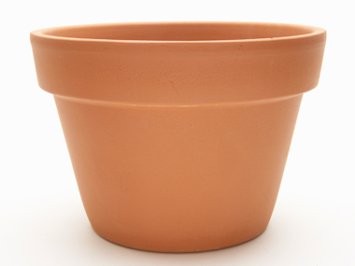

Slide 8
6

Slide 9
6

Slide 10
Trò chơi : Ô cửa bí mật
1
2
3
4
5
6

Slide 11
Liên hệ xung quanh nhà của bé

Slide 12
Xin chào và hẹn gặp lại

